Slide 1
魔识985学堂周末理综课程 Chapter3
主讲：杨志鹏
2016.4.8

Slide 2
选择题——化学部分
物理变化(性质)与化学变化(性质)区分
溶液溶解度
物质组成，物质构成
原子结构示意图
化合价，元素周期表
化学与生活（常识）
物质检验分离提纯鉴别
实验操作

Slide 3
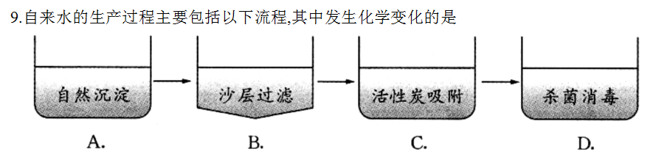
Notes:
D

Slide 4
物理变化与化学变化区分
物理变化
没有生成新物质
构成物质的粒子本身没有变化，只是粒子间隔变化
化学变化
生成新物质的变化
分子分裂成原子，原子再重新组合
注意!!!
变化时的现象（发光、放热、变色、生成气体、沉淀）不能作为判定依据
如：锅炉因压力过大爆炸，清水中滴入红墨水，电灯泡发光、放热等
化学变化的过程中一定伴随有物理变化

Slide 5
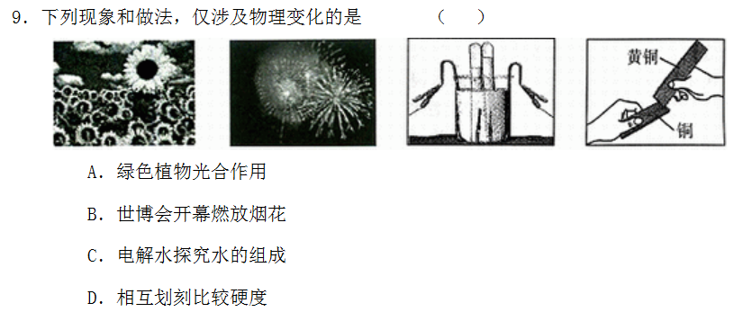
Notes:
D

Slide 6
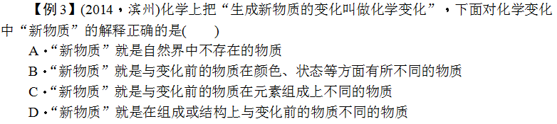
Notes:
D

Slide 7
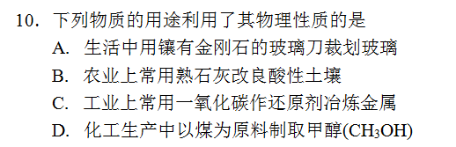
Notes:
A

Slide 8
物理性质与化学性质区分
物理性质——不需化学变化就能表现
颜色、气味、状态、熔点、沸点、硬度、密度、溶解性、吸附性、导电性等
化学性质——通过化学变化才能表现
稳定性、氧化性、还原性、可燃性、酸性、碱性等

Slide 9
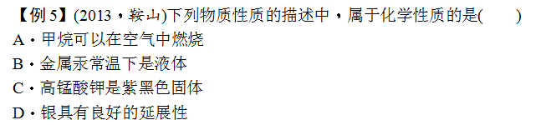
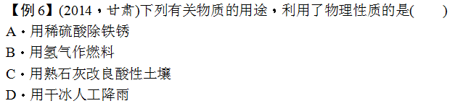
Notes:
A D

Slide 10
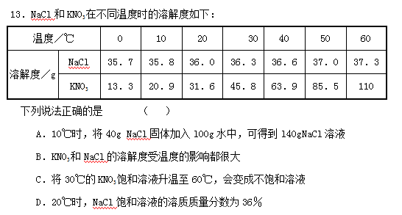
Notes:
C

Slide 11
溶液
溶解吸放热情况：
放热：氢氧化钠、浓硫酸、生石灰（发生反应放热）
吸热：硝酸铵
判断溶液是否饱和：增加溶质，看是否溶解
溶解度——一定温度下，100g溶剂中达到饱和的溶质质量
溶解度随温度、压强变化
固体溶解度
多数随温度升高而增大
少数受温度影响较小：氯化钠
少数随温度升高而减小：氢氧化钙
气体溶解度
随温度升高而减小
随压强增大而增大
溶质质量分数
溶质质量与溶液质量之比

Slide 12
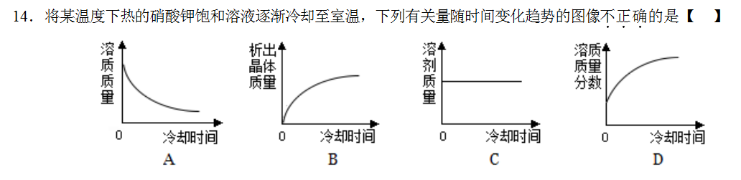
Notes:
D

Slide 13
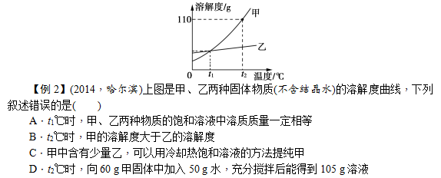
Notes:
A

Slide 14
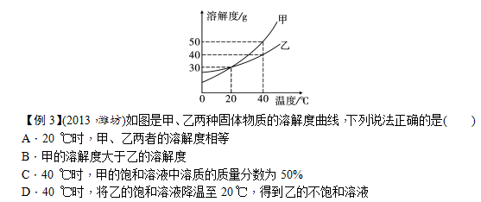
Notes:
A

Slide 15
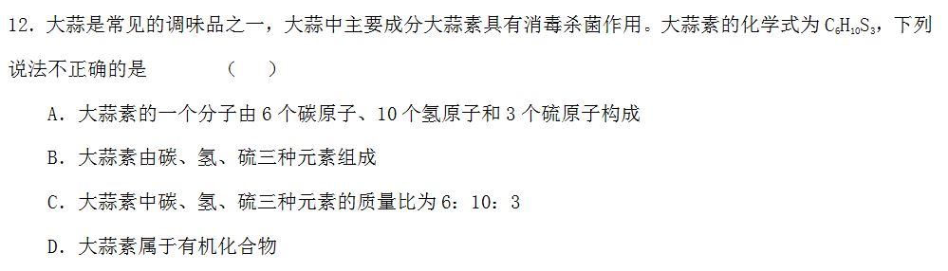
A.分子组成
B.元素组成
C.元素质量比
D.物质分类
Notes:
c

Slide 16
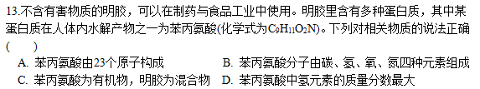
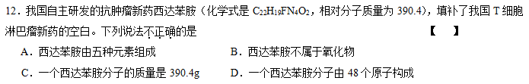
Notes:
C C

Slide 17
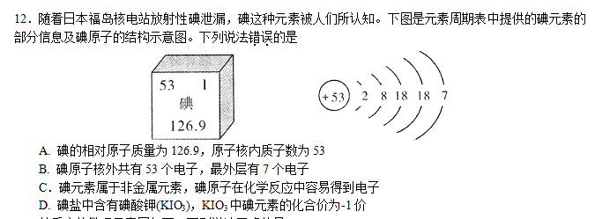
Notes:
D

Slide 18
原子与离子结构示意图
原子的相对稳定结构——最外层8电子
金属元素容易失电子，非金属元素容易得电子

Slide 19
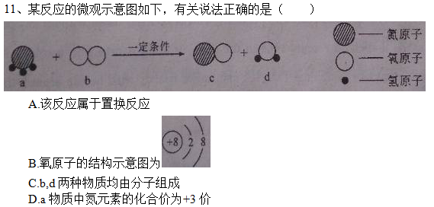
Notes:
C

Slide 20
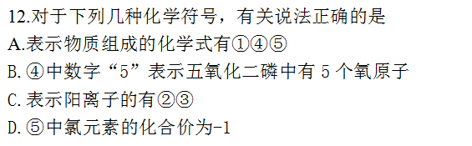

Notes:
C

Slide 21
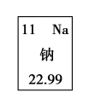
元素周期表
化合价
化合物中各元素化合价代数和为0
氢为＋1价，氧为－2价
金属元素通常显正价，非金属元素与氢结合时显负价，跟氧结合时显正价
单质中元素化合价为0
一些元素有可变化的化合价：S、Cl、Fe、Mn
根的化合价

Slide 22
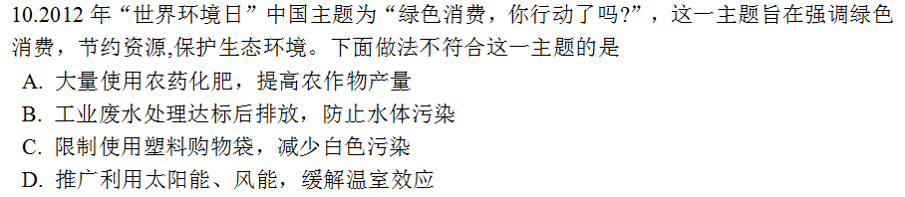
Notes:
A

Slide 23
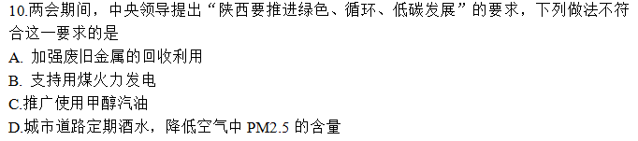
Notes:
B

Slide 24
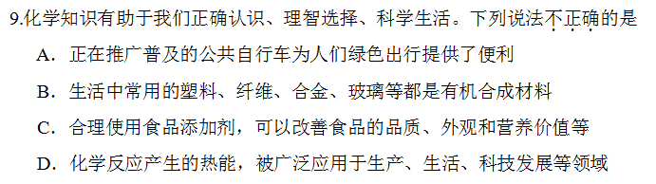
Notes:
B

Slide 25
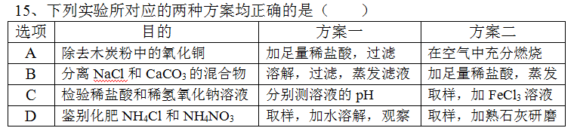
Notes:
C

Slide 26
物质检验与鉴别：
常见物质或离子颜色
氧化铁
四氧化三铁
亚铁离子
铁离子
氢氧化铁
铜
氧化铜
五水合硫酸铜
铜离子
氢氧化铜
硫

Slide 27
常见离子检验
H⁺：酸碱指示剂、pH试纸、Zn、碳酸盐
OH⁻：酸碱指示剂、pH试纸、Cu²⁺
CO₃²⁻：盐酸+澄清石灰水
NH₄⁺：可溶性碱，加热，湿润的红色石蕊试纸
Cu²⁺、Fe³⁺：可溶性碱
Cl⁻：硝酸银+稀硝酸
SO₄²⁻：钡离子+稀硝酸

Slide 28
物质分离和提纯
物理方法
过滤：固液分离、可溶与不溶固体分离（粗盐提纯）
蒸发降温：分离溶质溶剂、去除挥发性杂质（Nacl、HCl）
结晶：溶解度受温度影响不同的可溶性固体（KNO₃、NaCl）
化学方法（除杂）
化气法：硫酸钠中的碳酸钠（稀硫酸）
沉淀法：氢氧化钠中的氢氧化钙（碳酸钠）
置换法：硫酸亚铁中的硫酸铜（铁粉）
溶解法：碳粉中的氧化铜（稀盐酸）
加热法：氧化钙中的碳酸钙
转化法：二氧化碳中的一氧化碳（灼热的氧化铜）

Slide 29
常见物质除杂：
CO₂(CO)：通过灼热的氧化铜
CO(CO₂)：通过足量的NaOH溶液
H₂(水蒸气)：通过浓硫酸或NaOH的固体
CuO(Cu)：在空气中(或氧气中)灼烧混合物
Cu(Fe)：加入足量的稀硫酸，过滤
Cu(CuO)：加入足量的稀硫酸，过滤
FeSO₄(CuSO₄)：加入足量的铁粉，过滤
NaCl(Na₂CO₃)：加入足量的盐酸，蒸发
NaCl(Na₂SO₄)：加入适量的氯化钡溶液，过滤
NaCl(NaOH)：加入足量的盐酸，蒸发
NaOH(Na₂CO₃)：加入适量的氢氧化钙溶液，过滤
NaCl(CuSO₄)：加入适量的氢氧化钡溶液，过滤
NaNO₃(NaCl)：加入适量的硝酸银溶液，过滤
NaCl(KNO₃)：蒸发结晶
KNO₃(NaCl)：冷却热饱和溶液结晶
CO₂(水蒸气)：通过浓硫酸

Slide 30
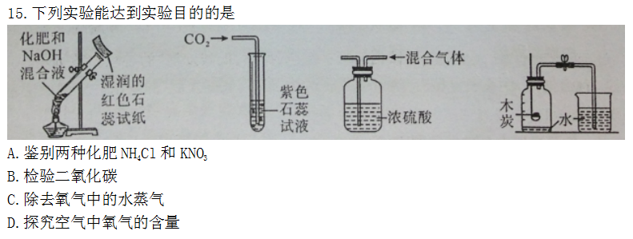
Notes:
A

Slide 31
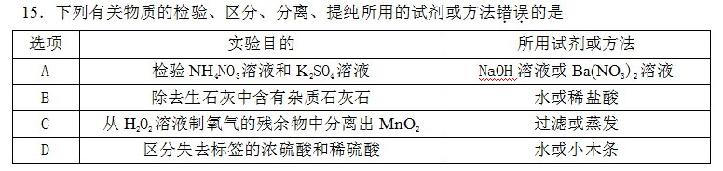
Notes:
B

Slide 32
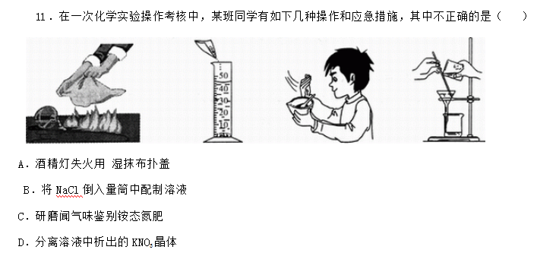
Notes:
B

Slide 33
实验操作
药品取用
加热
气密性检查
过滤
蒸发
溶液配制
pH测定

Slide 34
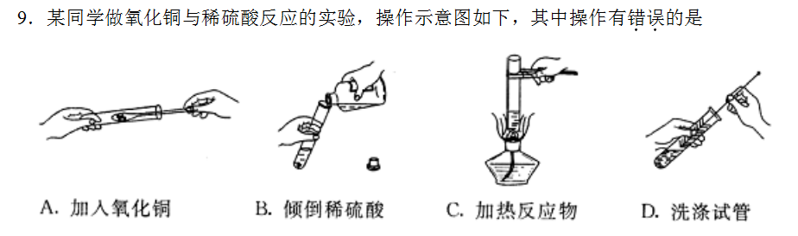
Notes:
C

Slide 35
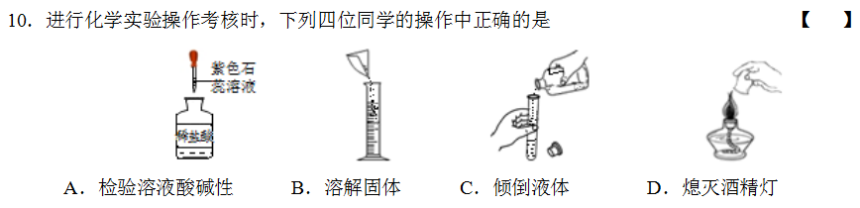
Notes:
D

Slide 36
上周作业

Slide 37
下课啦~

